Slide 1

RÉPUBLIQUE DE GUINÉE
Travail-Justice-Solidarité
MINISTÈRE DE L’ENSEIGNEMENT SUPÉRIEUR DE LA RECHERCHE SCIENTIFIQUE ET DE L’INNOVATION (MESRSI)
UNIVERSITÉ NONGO CONAKRY
THÈME:
APPLICATION GESTION
DES STAGIAIRE DANS LES ENTREPRISES
Prof. Chargé du Cours
Mr. Mohamed Marie CAMARA

Slide 2
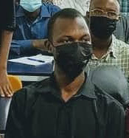



SOULEYMANE BAH
(+224) 622 48 90 84
souleymanebah752@gmail.com
Github.com/ket752sbah

Slide 3
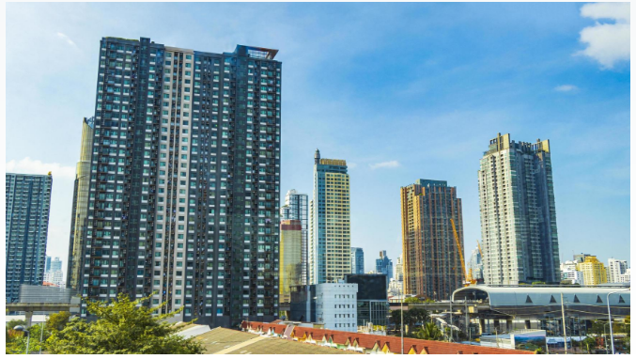

Slide 4



GESTION DES STAGIAIRE
GESTION DES
ENTREPRISE
Ajouter Une Entreprise
Afficher les Entreprises
Rechercher une Entreprise
Ajouter Un Stagiaire
Afficher les Stagiaires
Rechercher un Stagiaire
Supprimer un Stagiaire
Modifier un Stagiaire
Retour
Supprimer un Stagiaire
Modifier un Stagiaire
Retour

Slide 5
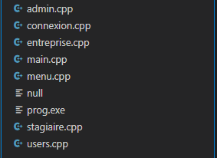

LA PROGRAMMATION MODULAIRE
Les Fichiers Header
Les Fichiers body

Slide 6
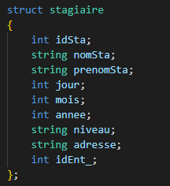
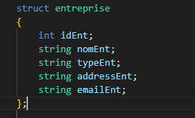
LES STRUCTURES

Slide 7
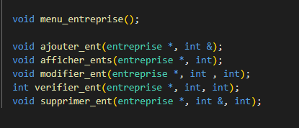
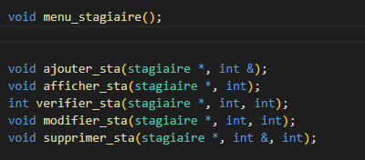
LES FONCTIONS AVEC PARAMETRE

Slide 8
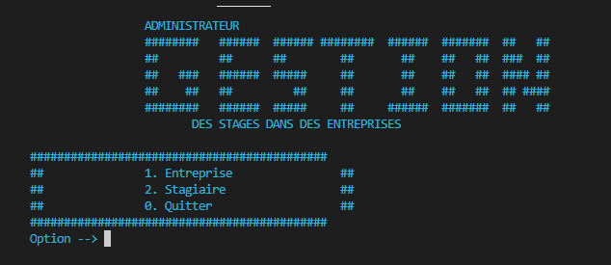
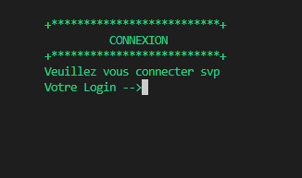
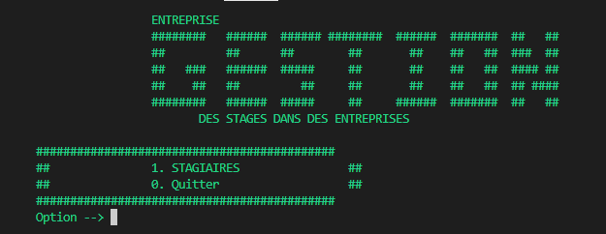
GESTION DU LOGIN et Password

Slide 9
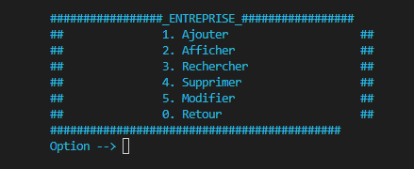
GESTION DES ENTREPRISES

Slide 10
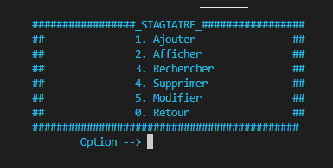
GESTION DES STAGIAIRES

Slide 11
MERCI POUR VOTRE ATTENTION

